Slide 1
2024年政府信息公开年度报告
2024
滕州市商务和投资促进局

Slide 2
总
体
情
况
2024年以来，滕州市商务和投资促进局深入贯彻落实《条例》和相关规定，紧紧围绕上级关于全面深化政务公开的有关部署，准确把握新时代政务公开工作的职责定位和面临的新形势，加强组织领导，明确责任分工，细化分解任务，加大督导力度，坚持“以公开为常态、不公开为例外”原则，全面提升政务公开质量和实效，力促让公开成为自觉，让透明成为常态。全局上下政府信息公开工作的积极性、主动性不断提高，政府工作透明度进一步增强，有效地保障了公民的知情权，努力打造法治政府、创新政府、廉洁政府和服务型政府。

Slide 3
1.主动公开
通过滕州市政府信息公开主动公开信息75条，其中通知公告7条，占总数的10%；规划计划信息1条，占总数的1%；财政信息4条，占总数的5%；行政权力信息2条，占总数的3%；建议提案信息36条，占总数的49%；重大民生信息18条，占总数的24%；组织管理信息7条，占总数的9%，此外，还通过微信公众号发布各类信息600余条。

Slide 4
2.依申请公开
2024年，滕州市商务和投资促进局未收到和处理政府信息公开依申请事项。没有因政府信息公开产生的行政复议和行政诉讼。
3.政府信息管理
滕州市商务和投资促进局主要领导为主要负责人，分管领导为分管负责人。各科室依据科室职能，积极主动收集、提报各自业务范围内应公开的政务信息，调研室负责本单位政务公开网站信息的更新与维护。形成“主要领导亲自抓、分管领导具体抓、机关科室合力抓、专人负责抓落实”的工作机制。严格执行“谁公开、谁审查、谁负责”“先审查、后公开”“一事一审”等保密审查规定，对拟公开的政府信息，由承办单位提出具体意见，经信息公开操作人员审查后，报信息公开负责领导审批，从源头上落实了保密审查，确保了涉密信息不公开，使政府信息公开工作进一步朝规范化、制度化方向发展，逐步形成长效管理机制。

Slide 5
4.政府信息公开平台建设
按照上级对政府信息平台建设工作的要求，完善政府信息公开制度，明确政府信息公开专区，公开政府信息查阅范围、方式和流程。安排专人负责信息公开的编辑、审核与发布。
5.监督保障
按照滕州市政府办公室工作部署要求，滕州市商务和投资促进局积极做好相关政务公开保障工作。同时按照滕州市政务公开绩效考核指标体系和考核标准细则，参加2024年滕州市政务公开考核工作。2024年，本单位未发生因信息公开审查不当或保密审查机构未履行保密审查职责而引起的失泄密情况。2024年度未进行社会评议，未发生责任追究情况。

Slide 6
二、主动公开政府信息情况
第二十条第（一）项
信息内容 | 本年制发件数 | 本年废止件数 | 现行有效件数
规章 | 0 | 0 | 0
行政规范性文件 | 0 | 0 | 0
第二十条第（五）项
信息内容 | 本年处理决定数量
行政许可 | 0
第二十条第（六）项
信息内容 | 本年处理决定数量
行政处罚 | 0
行政强制 | 0
第二十条第（八）项
信息内容 | 本年收费金额（单位：万元）
行政事业性收费 | 0

Slide 7
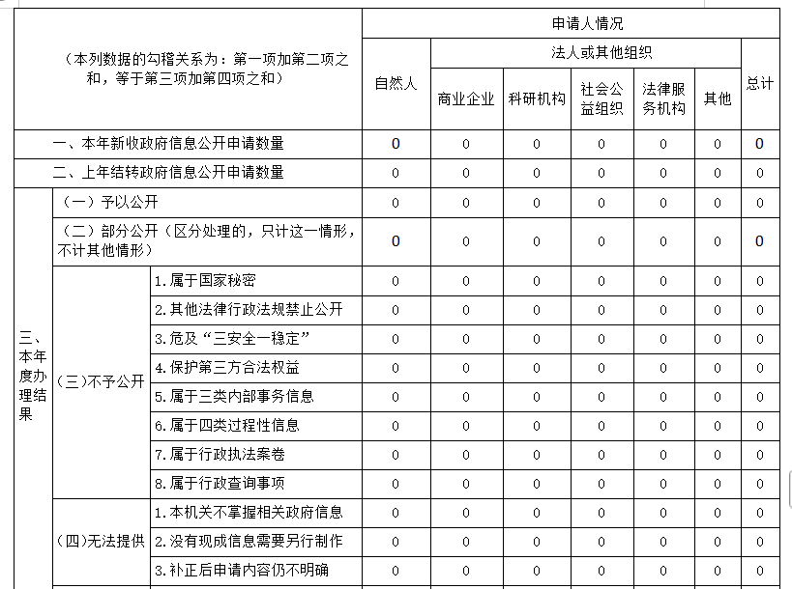
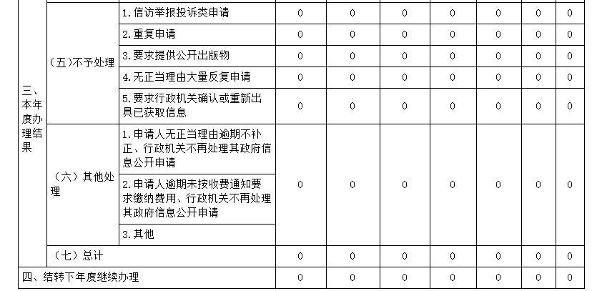
三、收到和处理政府信息公开申请情况

Slide 8
四、政府信息公开行政复议、行政诉讼情况
2025年我们将从以下几方面改进工作：
一是进一步强化组织领导。定期检查信息质量和成效，动员全局干部及时撰写政务工作信息，主动推送政务工作动态，形成全局横向联动、齐抓共管的信息报送工作格局。二是持续创新政策解读形式，立足企业群众视角开展多层次解读，注重对政策背景、出台目的、重要举措等方面的重点内容解读，提升政策信息公开质量和效益。三是抓好信息公开重点内容。重点对商务指标运行、外贸进出口、外资利用、消费提振、电子商务等重点工作进行及时公开，进一步展现商务工作风采和成效。
行政复议 |  |  |  |  | 行政诉讼
结果维持 | 结果纠正 | 其他结果 | 尚未审结 | 总计 | 未经复议直接起诉 |  |  |  |  | 复议后起诉
 |  |  |  |  | 结果维持 | 结果纠正 | 其他结果 | 尚未审结 | 总计 | 结果维持 | 结果纠正 | 其他结果 | 尚未审结 | 总计
0 | 0 | 0 | 0 | 0 | 0 | 0 | 0 | 0 | 0 | 0 | 0 | 0 | 0 | 0
五、存在的问题和整改措施
2024年，滕州市商务和投资促进局政务公开工作取得了新的进展，但仍存在以下问题：一是部分信息公开不够及时；二是涉企惠企政策到达率、知晓率以及政策解读方式的多样性精准性还有差距；三是公开平台管理还需进一步加强。

Slide 9
六、其他需要报告的事项
1.收取信息处理费情况方面。2024年度，本单位未收取信息处理费；
2.落实上级年度政务公开工作要点情况。对照《枣庄市2024年政务公开政务公开工作要点》和《滕州市2024年政务公开工作要点》，围绕重点领域信息公开、政策发布解读与回应、政民互动、基层政务公开标准化规范化建设和工作保障和落实逐项明确责任主体和完成时限。
3.人大代表建议和政协提案办理情况方面。2024年，市商务和投资促进局承办人大代表建议7件、政协提案28件，均已办结；
4.开展政务公开创新方面。开通《滕州商务》微信公众号，创新政务公开形式。
5.本单位政府信息公开工作年度报告数据统计需要说明的事项：无
6.其他有关文件专门要求通过政府信息公开工作年度报告予以报告的事项：无
7.本报告的电子版可在“中国滕州网”（http://www.tengzhou.gov.cn/）网站查询和下载。如对本报告有任何疑问，请与滕州市商务和投资促进局办公室（研究室）联系。（地址：山东省滕州市北辛中路政务中心A304房间，联系电话：0632—5888304，电子邮箱：tzwjmj@163.com）

